Slide 1
Tutoriel
Comment évaluer par compétences et valider les stages ?
Pour les responsables de terrain de stage (RTS)
et les encadrants professionnels et

Slide 2
SOMMAIRE
Comment se présente l’outil de compétence ?
Comment accéder à l’évaluation par compétences de mes stagiaires ?
Comment évaluer les stagiaires dans l’outil de compétence ?
Comment valider un stage ?
1
2
3
4

Slide 3
1
2
3
1
Comment se présente l’outil de compétence ?

Slide 4
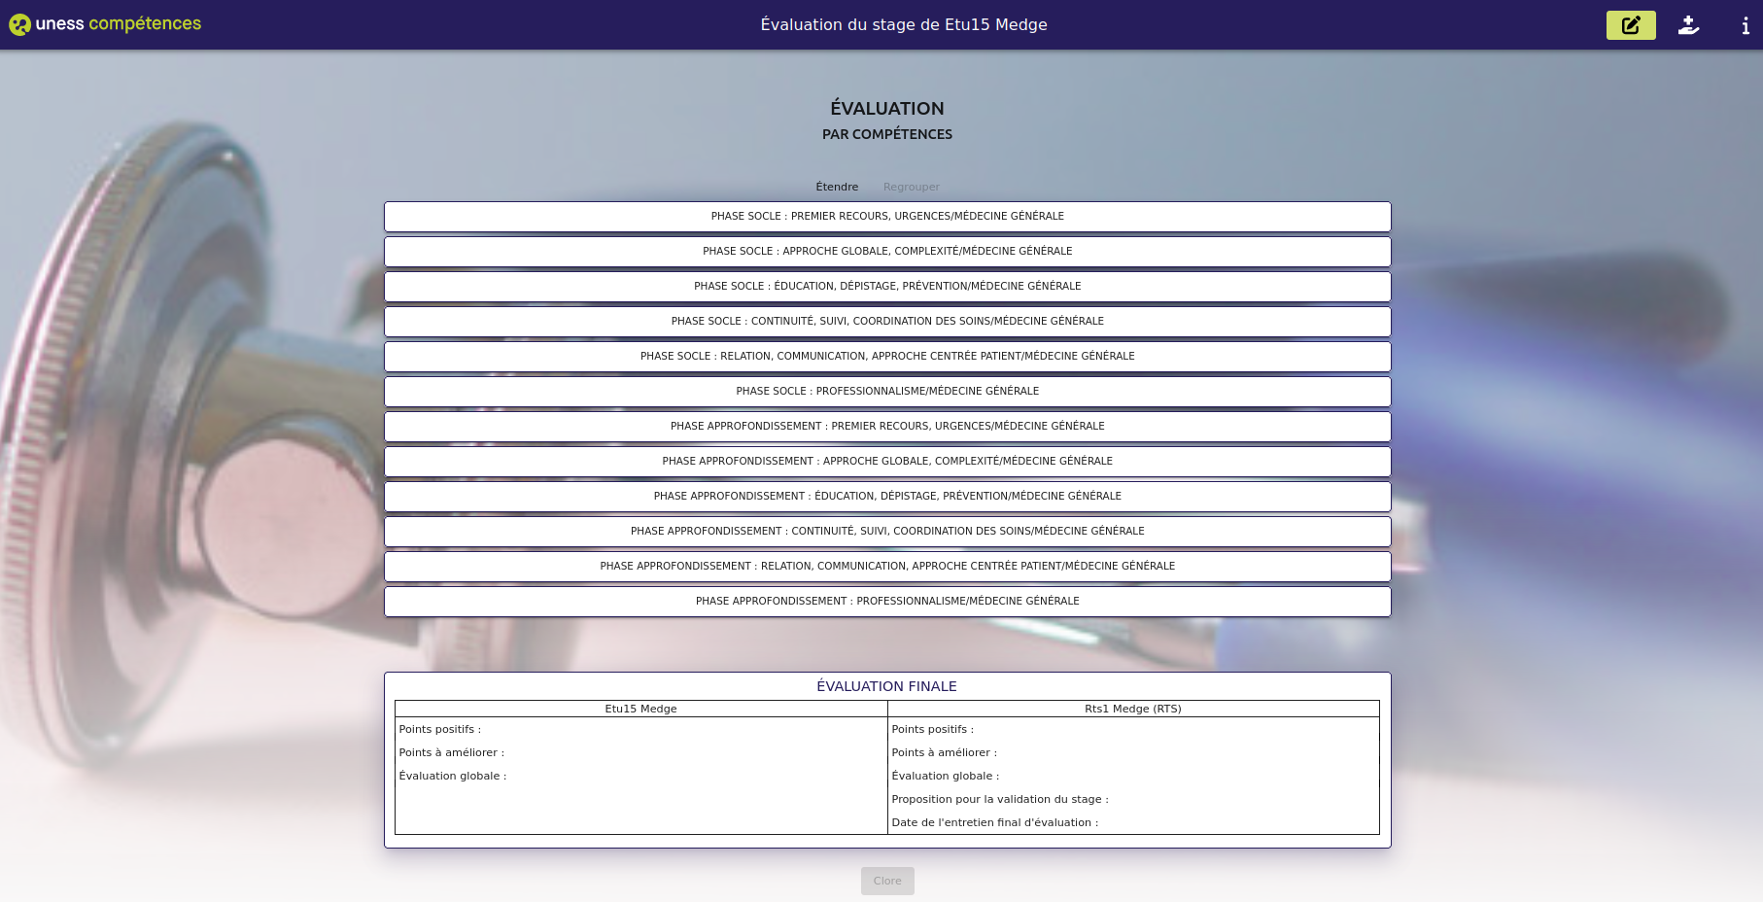
La page d’accueil de l’évaluation par compétences
1
2
3
le nom du stagiaire évalué
Menu de navigation
liste des compétences du cursus
évaluation finale à remplir à la fin du stage en bas de l’écran

Slide 5
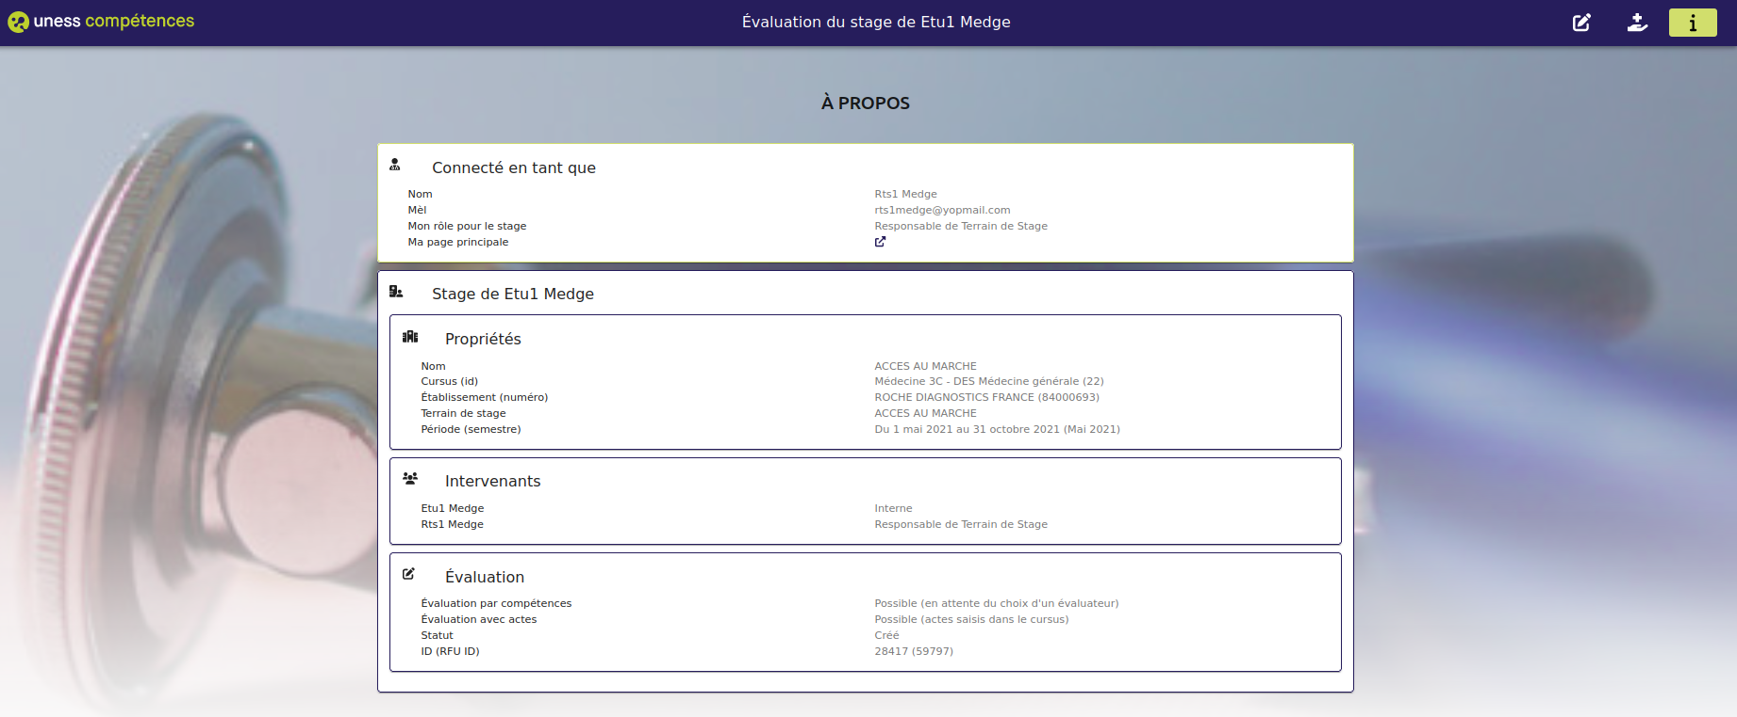
Informations sur le compte
1
2
3
Informations sur la personne connectée
Informations sur le terrain de stage
Informations sur le stagiaire et RTS
Autres informations sur le stage

Slide 6
1
2
3
2
Comment accéder à l’évaluation par compétences de mes stagiaires ?

Slide 7
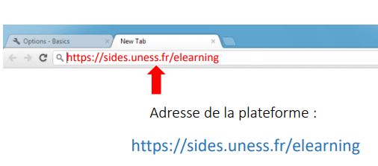
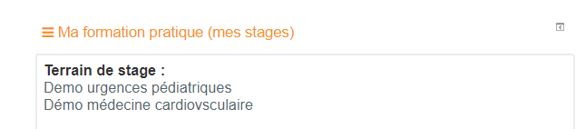
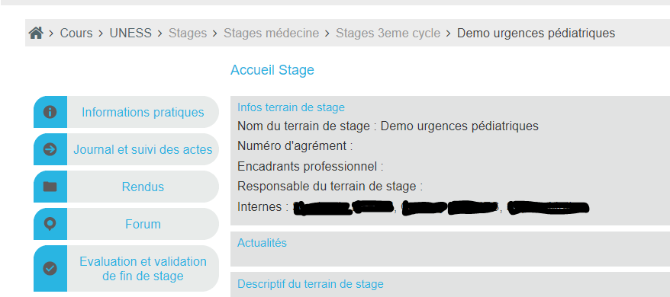
Chemin d’accès à l’espace stages
1
2
3
Je me connecte à la plateforme Uness https://sides.uness.fr/elearning/
Je retrouve dans le tableau de bord de la plateforme Uness la rubrique “Formation pratique” avec mes terrains de stage.
J’accède à mon espace stage
Je clique sur “évaluation et validation de fin de stage” du/de la stagiaire concerné(e)
Je clique sur mon terrain de stage.
Je clique sur “évaluation et validation de fin de stage”

Slide 8
1
2
3
4
3
Comment évaluer les stagiaires dans l’outil de compétence ?

Slide 9
La page d’accueil de l’évaluation
1
2
3
le nom du stagiaire évalué

Slide 10
La page avec les grands domaines de compétences
1
1
2
2
3
3
4
Cliquez sur un grand domaine de compétence pour évaluer

Slide 11
Choix de la compétence spécifique
1
2
3
la compétence terminale (1er niveau)
liste des compétences spécifiques (2ème niveau)
Cliquez sur la compétence spécifique pour saisir une évaluation

Slide 12
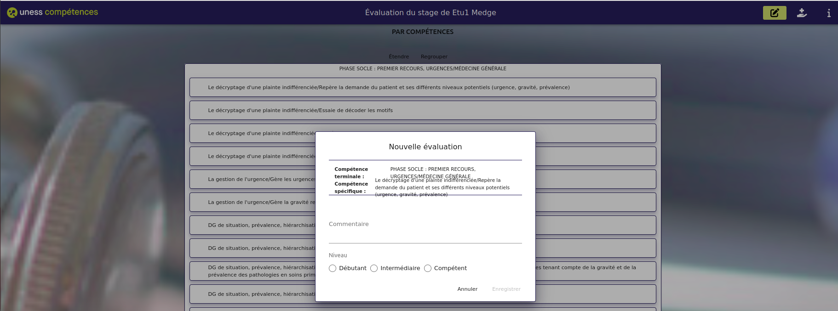
Saisi d’une évaluation
1
2
3
Après avoir cliqué sur la compétence spécifique,
II. une fenêtre d’édition apparaît avec des champs à remplir

Slide 13
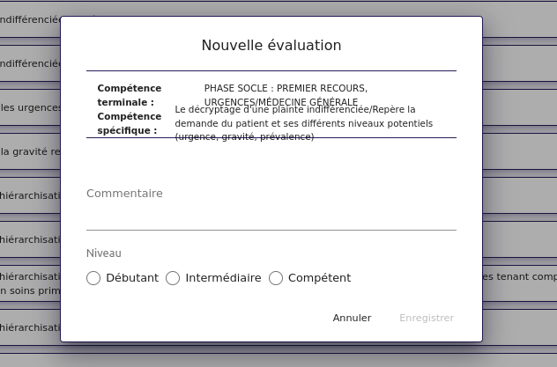
Saisi d’une évaluation
1
2
3
la compétence terminale et spécifique choisie
ici se trouve la rédaction d’évaluation
ici se trouvent 3 niveaux d’acquisition de la
compétence évaluée
bouton pour valider la saisie

Slide 14
Une évaluation saisie
1
2
3
1. espace d’auto-évaluation du stagiaire
2. évaluation de l’encadrant professionnel ou/et responsable de terrain de stage :
icône crayon permet la modification;
icône poubelle permet la suppression d’une évaluation

Slide 15
1
2
3
4
4
Comment valider un stage ?

Slide 16
L’évaluation de fin de stage
1
2
3
4
Cliquez sur l’évaluation finale

Slide 17
L’évaluation de fin de stage
1
2
3
4
zone de saisie du Responsable de terrain de stage
zone de saisie du stagiaire

Slide 18
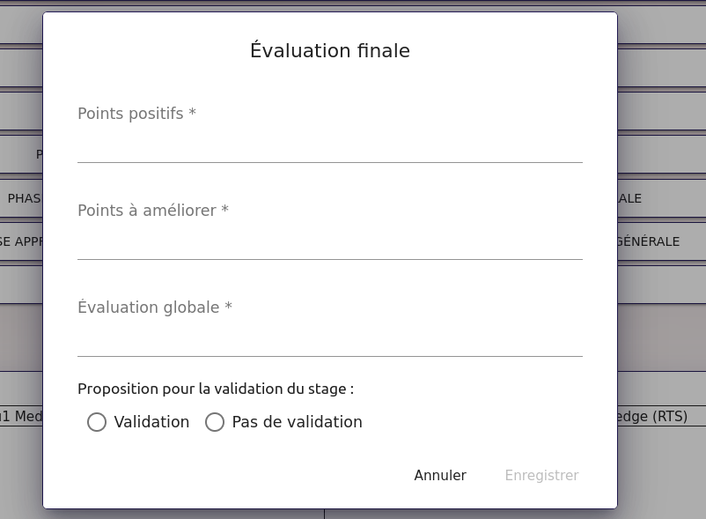
L’évaluation de fin de stage
1
2
3
4
Saisissez les informations et la valider/pas valider le stage

Slide 19
L’évaluation de fin de stage
1
2
3
4
Appuyez sur “Clore” pour clôturer le stage

Slide 20
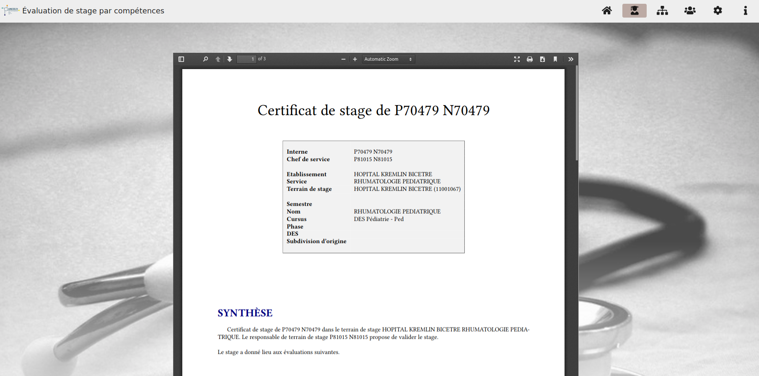
Le certificat de stage
1
2
3
4
Le certificat de stage se génère

Slide 21
Nous vous remercions d’avoir suivi ce tutoriel
Pour toutes questions techniques,
veuillez contacter notre cellule d’assistance à l’adresse :
https://sos.uness.fr/

